Slide 1

СЫНИ ОЙЛАУ-
ОЙДЫ ШЫҢДАУ

Slide 2


Сын тұрғысынан ойлау
Сын тұрғысынан ойлау-ашық қоғам негізі. Ол өз алдына сұрақтар қойып және оларға жауап іздеу, әр мәселеге байланысты өз пікірін айтып, оны дәлелдей алу, сонымен қатар басқалардың пікірлерін дәлірек қарастыруды және сол дәлелдемелердің қисынын зерттеу дегенді білдіреді. Бұл оқыту «қарапайымнан күрделіге» деп аталады.Жаңартылған білім мазмұнының мақсаты да – балалардың сын тұрғысынан ойлауын дамыту.
Сын тұрғысынан ойлау – сынау емес шыңдалған ойлау. Әр бала жас кезінен еркін ойлауға, алдына қойған істі жоспарлап, оны соңына дейін жеткізуге, кедергілерге қарсы тұруға бейімделген жөн.
Олардың сыни көз-қарасын қалыптастырып, ашық еркін, сөйлеуге баулу әр ұстаздің міндеті.СТО сабақ процесінде ең басты тұлға бала екенін көрсетеді. Сын тұрғысынан ойлау әдісі балалардың ойын, еркін сөйлеуін, тілін дамытып бір-бірін тыңдай білуге өзінің де басқаның да жауабын сын тұрғысынан баға бере отырып құрмет көрсетуге бағыт береді.

Slide 3
Мақсаты:
Тек қана оқуда емес, өмірде де балалардың ойлау қабілеттерін дамыту;
Өздігінен дұрыс шешім қабылдай білетін тұлғаны дамыту;
Ақпараттармен жұмыс істей білетін шығармашыл тұлға қалыптастыру;
Құбылыстарды жан-жақты талдап саралай білетін сыншыл тұлға тәрбиелеу;

Slide 4

Жеке тұлғаны сын тұрғысынан ойлауды меңгеру үшін мынандай қасиеттері болуы шарт
Жоспарлауға дайын
болуы
бейімделгіштігі
Жете түсінуі
қайсарлығы
Ымыралы келісімді
іздеуі

Slide 5
Жеке тұлғаны сын тұрғысынан ойлауды дамыту шарттары
Пікірін бағалау
Уақыт және мүмкіндік беру
Ойлауына жағдай тұғызу
Оқушының белсенділігін қолдау
Пікірлердің тууына мүмкіндік жасау

Slide 6

Бағдарлама құрылымы үш деңгейден тұрады
Қызығушылықты ояту
Мағынаны ашу
Ой толғаныс
Бұл кезеңде бала -ның тақырып тура-лы не білетіндігі анықталады,белсен-ділігі арттырады, сабаққа психология-лық тұрғыдан дайындау,қызығушы-лықтарын ояту, жаңа сабаққа тарту
Бала жаңа ақпа-ратты бұрынғы білімімен ұштас-тыра түседі.Әдіс-тәсілдерді қолданып,өздігі-нен білім алып, танымдық қабі-леттерінің дамуы
Оқуды қорытын-дылау.Алған білі-мін пайдалана отырып шешім қабылдайды.Дә-лелдейді,көрсетеді,бағалайды.

Slide 7
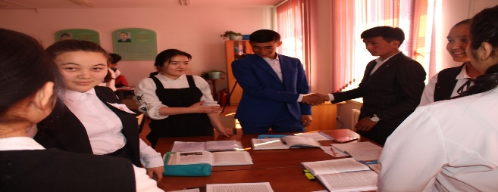
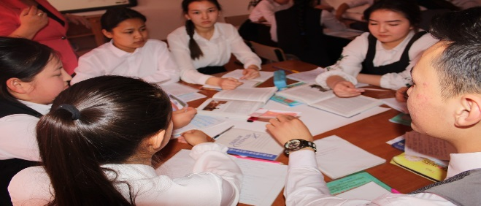
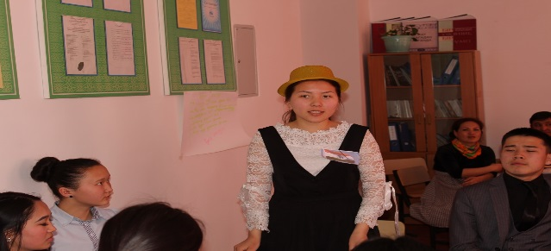
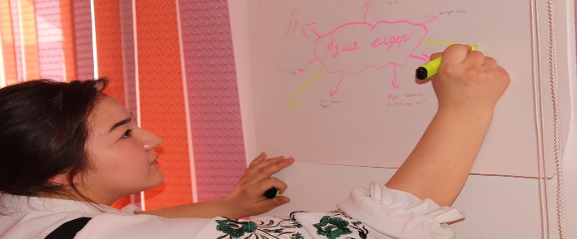

Сын тұрғысынан оқыту стратегиялардан тұрады.
Сабақта пайдаланатын стратегиялар түрі:
Топтастыру
Негіз ойды суреттеу
Эссе жазу
Галереяға саяхат
Блум жүйесі
Венн диаграммасы
Кубизм
Ой қозғау
Оқиға желісі
Инсерт
Миға шабуыл
Түртіп алу
Пирамида
Елесті жетелеу
РАФТ
Ассоциация
Бес жол өлең
Болжам кестесі
ЖИГСО
Ыстық орындық
Әлемді шарлау

Slide 8
Технологияның тиімділігі
Балалар күні бұрын берілген тапсырмамен де сабақ үстінде берілген тапсырмалармен қосымша ізденеді, өз бетімен дайындалады.
Студент ой қиялының дамуына, пікір айтуына еркіндік беріледі.
Өз өміріне, қоршаған ортаға сын көзбен қарауға үйренеді.
Өзгенің пікірін тыңдап, оған өз көзқарасын қоса білуге үйренеді.
Шыншылдық, әділдікке дағдыланады
Өзгенің пікірімен санасуға үйренеді
Әр түрлі шығармашылық жұмыстара дағдыланады
Өз пікірін қорғай дәлелдей алады
Топпен жұмыс істеуге үйренеді
Жан дүниесін тәрбиелейді

Slide 9

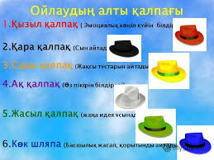
      Рефлексия

Slide 10

Назарларыңызға рахмет

Slide 11
Пайданылған әдебиеттер:
1.Ташенова А. Сын тұрғысынан ойлауды оқу мен жазу арқылы дамыту. Білім- Образование.-2006,№2
2.Сын тұрғысынан ойлауды дамыту технолнгиясының негізгі үлгісі.http://go.mail.ru.
3.Оқыту-тәрбиелеу технологиясы журналы 2010 №3,5
4. «Жеке тұлғаның шығармашылық дарындылығын дамыту жолдары» Е.Т.Акитбаев,2006ж

Slide 12
Жаркент гуманитарлық-техникалық колледжі
Сыни ойлау –ойды шыңдау
(Педагогикалық оқу)
Баяндамашы: Жұмабаева А.Қ

